Slide 1
ซอฟท์แวร์ช่วยออกแบบเครือข่ายแลนไร้สาย
อาจารย์ที่ปรึกษา
ดร.ศักดิ์ชัย ทิพย์จักษุรัตน์
อาจารย์อำนาจ ขาวเน
คณะผู้จัดทำ
นายปรัชญา สินทอง 44015334
นายวสุ ชุนหชา 44015346

Slide 2
วัตถุประสงค์ของปริญญานิพนธ์
1. เพื่อศึกษามาตรฐานต่างๆของเครือข่ายแลนไร้สาย
2. เพื่อศึกษาการทำงานของเครือข่ายแลนไร้สาย
3. เพื่อศึกษาออกแบบเครือข่ายแลนไร้สายและ
ศึกษาการใช้ภาษาจาวาในการพัฒนาซอฟท์แวร์

Slide 3
ขอบเขตของปริญญานิพนธ์
ในการพัฒนาโครงงานนี้จะดำเนินการออกแบบและสร้างซอฟท์แวร์เพื่อออกแบบระบบเครือข่ายแลนแบบไร้สายในมาตรฐาน IEEE802.11b และ IEEE802.11g โดยในซอฟท์แวร์นี้โปรแกรมทั้งสิ้น 2 โปรแกรม ได้แก่ โปรแกรม Link Budget และโปรแกรม Access Point Configurator โดยการจำลองในการคำนวณนี้จะเป็นการเชื่อมต่อแบบ Point to Point ค่าต่างๆที่ได้จากการคำนวณของโปรแกรมจะช่วยในการออกแบบระบบแลนไร้สายต่อไป

Slide 4
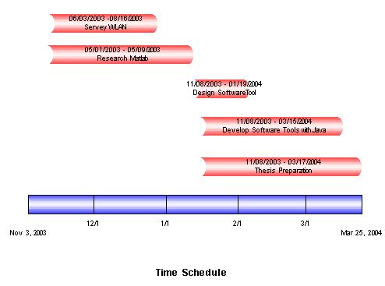
Time Schedule

Slide 5
คุณลักษณะของซอฟท์แวร์ช่วยออกแบบเครือข่ายแลนไร้สาย
มีระบบช่วยในการคำนวณหาค่าพารามิเตอร์ที่สำคัญที่ใช้ในการ
ออกแบบเครือข่ายแลนไร้สาย
มีระบบฐานข้อมูลในการจัดเก็บคุณลักษณะของแอคเซสพอยท์
ชนิดต่างๆ
มีระบบฐานข้อมูลในการจัดเก็บคุณลักษณะของเสาอากาศของ
แอคเซสพอยท์แต่ละชนิดที่อยู่ในย่านความถี่ 2 .40 - 2 .45 GHz
มีระบบการแสดงผลแบบกราฟในการคำนวณหาค่าระยะห่างที่
เหมาะสมระหว่างแอคเซสพอยท์กับเครื่องไคลแอนท์

Slide 6
คุณลักษณะของซอฟท์แวร์ช่วยออกแบบเครือข่ายแลนไร้สาย
(ต่อ)
สามารถคำนวณหาค่าพารามิเตอร์ต่างๆได้อย่างถูกต้องและ
รวดเร็ว
ช่วยให้ผู้ออกแบบระบบเครือข่ายแลนไร้สายสะดวกสบาย
ในการออกแบบและช่วยให้งานออกแบบเครือข่ายเป็นไป
อย่างรวดเร็วและมีประสิทธิภาพ
สามารถกำหนดชนิดของแอคเซสพอยท์และเสาอากาศที่
ผู้ออกแบบต้องการเลือกใช้งานได้

Slide 7
แบบจำลองตัวรับ- ส่งของเครือข่ายไร้สาย
TX
RX
Point A
Point B

Slide 8
แนวคิดในการออกแบบโปรแกรม
พัฒนาโดยใช้ภาษาจาวา เนื่องจากทำได้ง่ายสะดวกในการใช้
งานอีกทั้งมีสมรถนะในการทำงานเร็วเทียบเท่า C++
คอมไพเลอร์ของจาวาจะคอมไพล์เป็นไบต์โค้ดทำให้ไม่ขึ้นอยู่
กับ Platformใดๆ
ใช้โปรแกรม JBuilder 7 ในการพัฒนา

Slide 9
แนวคิดในการออกแบบโปรแกรม
ซอฟท์แวร์ช่วยในการออกแบบ แบ่งเป็น 2 โปรแกรมคือ
1. โปรแกรม Link Budget
2. โปรแกรม Access Point Configurator

Slide 10
โปรแกรม Link Budget
คำนวณหาพลังงานเอาท์พุท Power Output ของตัวส่ง
คำนวณหาความแรงของสัญญาณที่ส่งที่จะส่งได้
ในอัตราเร็ว ( Data Rate ) ของข้อมูลที่ต่างกัน
คำนวณหาค่าความสูญเสียในสายนำสัญญาณ ( Cable Loss )
สามารถเลือกชนิดของ Access Point และ Antenna ที่ต้องการ
ใช้งานได้

Slide 11
แผนผังการดำเนินงานของโปรแกรม
Link Budget
เริ่มต้น
A
ป้อนค่าอินพุท
ป้อนค่าอินพุทเกี่ยวกับสายเคเบิ้ลที่ใช้
คำนวณค่า FSPL
คำนวณหาค่าความสูญเสียรวม ในสายนำสัญญาณ
เลือกชนิดของ
AP
เลือกชนิดของเสาอากาศ
นำข้อมูลจากฐานข้อมูลมา
กำหนดค่า
กำหนดค่าต่างๆลงไปในโปรแกรม
คำนวณและแสดงผลออกมา
ทางเอาท์พุทบอกซ์
A
จบ

Slide 12
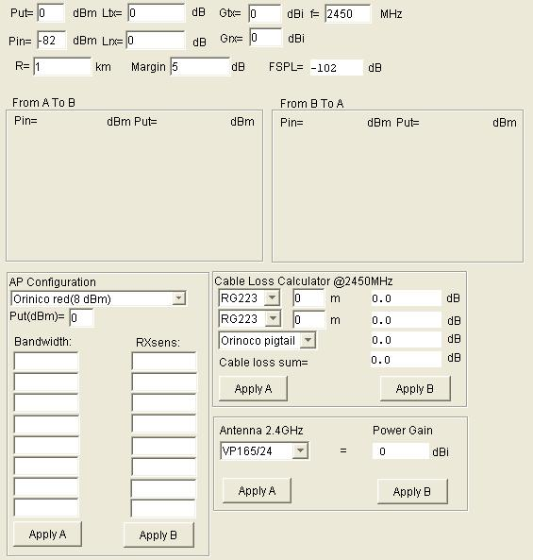
โปรแกรม Link Budget

Slide 13
โปรแกรม Link Budget
โดยจะแบ่งออกเป็นส่วนหลักๆ 4 ส่วน ได้แก่
1. AP Configuration
2. Cable Loss Calculation
3. Antenna
4. Output Box

Slide 14
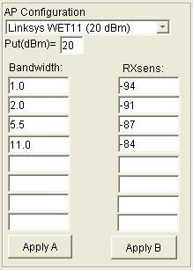
โปรแกรม Link Budget
1.ส่วนของ AP Configuration

Slide 15
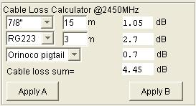
โปรแกรม Link Budget
2. ส่วนของ Cable Loss Calculation

Slide 16
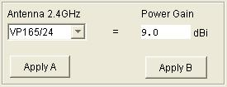
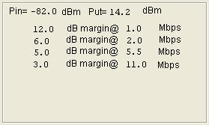
โปรแกรม Link Budget
3.ส่วนของ Antenna
4. ส่วน Output Box

Slide 17
โปรแกรม Link Budget
โดยปัจจัยที่มีผลต่อความแรงของสัญญาณมีดังนี้คือ
ตัว Access Point
ระยะห่างระหว่างตัวรับและส่ง
เสาอากาศที่ใช้
ค่า Loss ของสัญญาณที่เกิดขึ้น

Slide 18
ค่าพารามิเตอร์ที่สำคัญ
- Put ( Transmitter Power ) คือ พลังงานในขณะที่ตัวแอคเซสพอยท์ส่งออก
ไปยังตัวไคลแอนท์ มีหน่วยเป็น(dBm )
- Ltx (Transmitter Loss) คือ ค่าความสูญเสียที่เกิดขึ้นกับ Transmitter
มีหน่วยเป็น เดซิเบล (dB)
- Gtx (Transmitter Gain) คือ ค่าอัตราการขยายสัญญาณ
จากผู้ส่งมีหน่วยเป็น เดซิเบล (dB)
- Grx (Reciever Gain) คือ ค่าอัตราการขยายสัญญาณฝ่ายผู้รับมีหน่วยเป็น
เดซิเบล (dB)
- Lrx (Reciever Loss) คือ ค่าความสูญเสียที่เกิดขึ้นกับ Reciever
มีหน่วยเป็นเดซิเบล (dB)

Slide 19
ค่าพารามิเตอร์ที่สำคัญ
-Pin (Power Input) คือ ค่าพลังงาน Input ของตัวแอคเซสพอยท์มีหน่วยเป็น (dBm)
F (frequency) คือ ความถี่ที่ใช้ในการคำนวณ คือ 2.400 – 2.480 GHz ซึ่งอยู่ในมาตรฐาน IEEE802.11b และ IEEE 802.11g ซึ่งนิยมใช้กันแพร่หลายในปัจจุบันแต่โดยปกติแล้วจะตั้งค่าความถี่นี้ไว้ที่ 2 .450 GHz
- R (Range) คือ ระยะห่างระหว่างแอคเซสพอยท์กับไคลแอนท์ มีหน่วยเป็นเมตร ( m )
- Margin คือ จุดอ้างอิงความแรงของสัญญาณ มีหน่วยเป็น (dB) ปกติตั้งค่า Margin นี้ไว้ที่ 5 dB
- FSPL (Free Space Path Loss) คือ ค่าความสูญเสียของคลื่นความถี่วิทยุที่เดินทางผ่านอากาศมีหน่วยเป็น (dB)

Slide 20
โปรแกรม Link Budget
โดยสมการที่นำมาใช้ในการคำนวณ มีดังนี้คือ
Pin = Put – Ltx + Gtx – FSPL + Grx – Lrx
สำหรับค่า FSPL มีสูตรในการคำนวณดังนี้คือ
FSPL = 20 Log (4πd/λ) โดยเมื่อคิดเป็น f แทน จะได้
FSPL = 32.4 + 20 Log f + 20 Log d

Slide 21
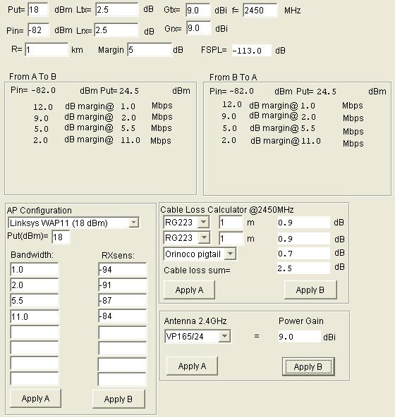
ตัวอย่างการคำนวณ
ด้วยโปรแกรม Link Budget

Slide 22
โปรแกรม Access Point Configurator
แสดงผลในด้านต่างๆของ Access Point ออกมาเป็นกราฟ
ซึ่งช่วยให้ง่ายในการออกแบบ
คำนวณหาความแรงของสัญญาณที่ส่งที่จะส่งได้ในอัตราเร็ว
( Data Rate ) ของข้อมูลที่ต่างกัน

Slide 23
แผนผังการดำเนินงานของโปรแกรม
Access Point Configurtor
เริ่มต้น
A
ป้อน input พื้นฐานต่างๆ
ป้อน Input เกี่ยวกับ Cable ลงไป
เลือกชนิดของ Access point
ทำการคำนวณได้ค่า Cable loss sum ออกมา
ดึงข้อมูลจาก Database และ Assign ค่าต่างๆลงไปอัตโนมัติ
Assign ค่า Bandwidth และ Rxsense ลงไป
ทำการ Plot Graph
จบ
A

Slide 24
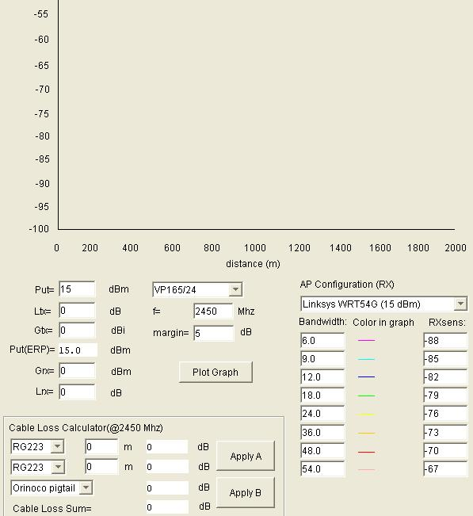
โปรแกรม Access Point Configurator

Slide 25
โปรแกรม Access Point Configurator
โดยจะแบ่งออกเป็นส่วนหลักๆ 3 ส่วน ได้แก่
1. AP Configuration
2. Cable Loss Calculation
3. กราฟแสดงผล

Slide 26
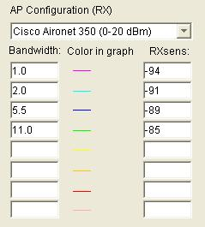
โปรแกรม Access Point Configurator
1.AP Configuration

Slide 27
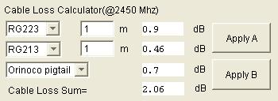
โปรแกรม Access Point Configurator
2. Cable Loss Calculator

Slide 28
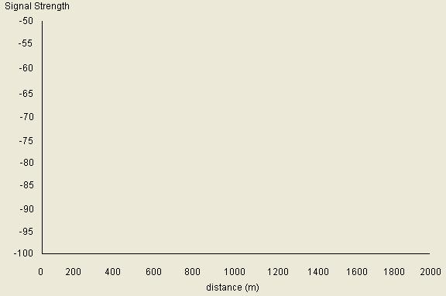
โปรแกรม Access Point Configurator
3. ส่วนของกราฟแสดงผล

Slide 29
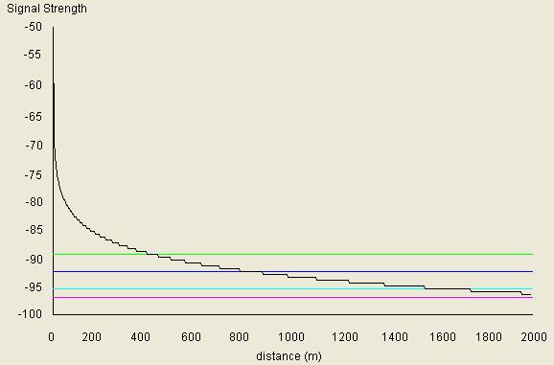
ตัวอย่างการคำนวณ
ด้วยโปรแกรม Access Point Configurator

Slide 30
บทสรุปและแนวทางในการวิจัยต่อ
จากผลการทดลองโดยโปรแกรมทั้ง 2 ตัวนี้ จะมีส่วนช่วยให้ผู้ออกแบบระบบแลนไร้สายมีความสะดวกในการเลือกใช้อุปกรณ์ที่เหมาะสมกับระบบ ทั้งตัว Access Point และเสาอากาศที่เลือกใช้ รวมไปถึงระยะทางและอัตราเร็วของข้อมูลที่สามารถส่งได้
สิ่งที่คณะผู้จัดทำซอฟท์แวร์ช่วยออกแบบเครือข่ายแลนไร้สายต้องการพัฒนาต่อไปคือ การพัฒนาโปรแกรมที่ชื่อว่า Pol Plot เป็นโปรแกรมที่เป็นเครื่องมือในการคำนวณหาค่าการแพร่กระจายคลี่นความถี่วิทยุไปบนอากาศของเสาอากาศชนิดต่างๆที่อยู่ในย่านความถี่ 2.40 - 2.45 GHz เพื่อเปรียบเทียบการกระจายคลื่นของเสาอากาศแบบต่างๆ ซึ่งจะเป็นแนวทางในการเลือกใช้เสาอากาศที่เหมาะสมต่อไป

